Slide 1
MySQL
dat2sem2018Fall
Modul 2 – uge 2

Slide 2
Normalformer
Sikre imod redundans
Garanterer dataens integritet.
1.NF:
  unikke kollennavne,
  same type data i kollonen,
  ingen “multivalues”
2.NF: 1.NF + Ingen partielle afhængigheder
3.NF: 2.NF + Ingen transitive afhængigheder.

Slide 3
SPSYS
User
Id Email Name Classname Semester Permission name Permission value
Primær nøgle: unik identificering af den enkelte række.
Kandidat nøgle: unikke attributter som kunne vælges som primær nøgle

Slide 4
SPSYS
User
Id Email Name Classname Semester Permission name Permission value
Primær nøgle: unik identificering af den enkelte række.
Kandidat nøgle: unikke attributer som kunne vælges som primær nøgle
User
Username Name Classname Semester Permission name Permission value

Slide 5
1.NF
User
Username Name Classname Semester Permission name Permission value
1.NF:
Unikke kollennavne,
Samme type data i kollonen,
Ingen “multivalues”

Slide 6
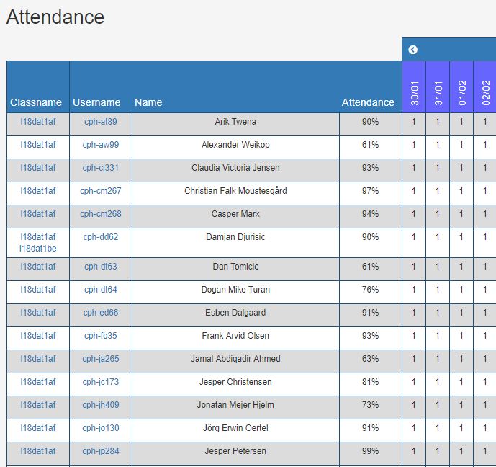
1.NF
User
Username Name Classname Semester Permission name Permission value
1.NF:
Unikke kollennavne,
Samme type data i kollonen,
Ingen “multivalues”

Slide 7
1.NF
User
Username Name Classname Semester Permission name Permission value
User
Username Name Permission name Permission value
Class_member
Username (FK) Classname Semester
1.NF:
Unikke kollennavne,
Samme type data i kollonen,
Ingen “multivalues”

Slide 8
1.NF
User
Username Name Classname Semester Permission name Permission value
Fremmed nøgle: En attribut (kolonne) der refererer til en attribut i en anden tabel. Denne attribut kan altså kun antage de værdier der er angivet i den anden tabel.
User
Username Name Permission name Permission value
Class_member
Username (FK) Classname Semester
1.NF:
Unikke kollennavne,
Samme type data i kollonen,
Ingen “multivalues”

Slide 9
2.NF
User
Username Name Permission name Permission value
Class_member
Username (FK) Classname Semester
2.NF:
1.NF
Ingen partielle afhængigheder

Slide 10
2.NF
User
Username Name Permission name Permission value
Class_member
Username (FK) Classname (FK)
Semester
Classname Semester
2.NF:
1.NF
Ingen partielle afhængigheder

Slide 11
2.NF
User
Username Name Permission name Permission value
Class_member
Username (FK) Classname
2.NF:
1.NF
Ingen partielle afhængigheder

Slide 12
3.NF
User
Username Name Permission name Permission value
Class_member
Username (FK) Classname
3.NF:
2.NF
Ingen transitive afhængigheder

Slide 13
3.NF
User
Username Name Permission name Permission value
Class_member
Username (FK) Classname
Username | Name | Classname | Permission_name | Permission_value
cph-ta143 | Troels Binderup Andersen | l18dat1be | student | 1360089141
cph-ta144 | Timucin Arslantas | l18dat1be | student | 1360089141
cph-tl201 | Thomas Simon Mosolff Larsen | l18dat1ce | student | 1360089141
cph-vl48 | Victor Kjær Lauritsen | l18dat1ce | student | 1360089141
cph-vt39 | Vincent Cöng Tíén Tran | l18dat1ce | student | 1360089141
cph-wh106 | William Sehested Huusfeldt | l18dat1be | student | 1360089141
cph-yp5 | Younes Piskorczyk | l18dat1ae | student | 1360089141
MBEG | Marjahan Begum | Teacher | teacher | 66024595317
PAB | Palle Bech | Teacher | teacher | 66024595317
3.NF:
2.NF
Ingen transitive afhængigheder

Slide 14
3.NF
User
Username Name Permission name (FK)
Class_member
Username (FK) Classname
Permission
Permission name Permission value
3.NF:
2.NF
Ingen transitive afhængigheder

Slide 15
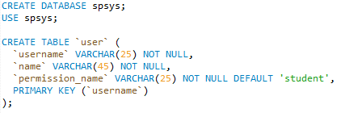
CREATE TABLE

Slide 16
Drop
DROP DATABASE
(DROP VIEW)
DELETE er kun til rækker/tupler

Slide 17
Drop
DROP DATABASE
(DROP VIEW)
DELETE er kun til rækker/tupler

Slide 18
ALTER TABLE
<<Workbench>>
Ikke I script

Slide 19
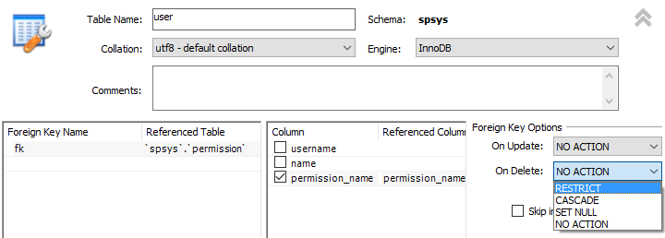
FOREIGN KEY

Slide 20




Insert data

Slide 21
Kør script
user+class_member.sql

Slide 22
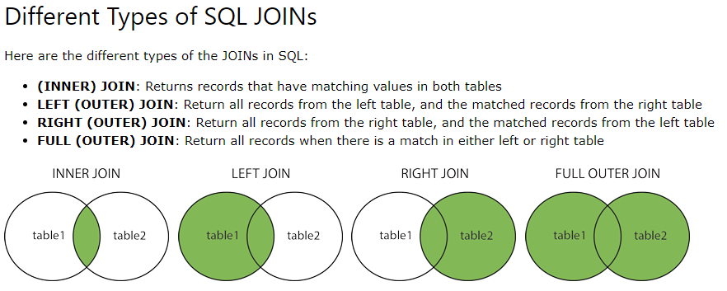
JOINS

Slide 23
Opgave
Vis alle brugere og deres klassenavn?
[Tabel1] JOIN [Table2] ON([Table1.attribute] = [Table2.attribute])
[Tabel1] JOIN [Table2] USING([Common-attribute])
Notes:
SELECT * FROM `user`LEFT JOIN `class_member` USING(`username`);

Slide 24
View
CREATE VIEW [view name] AS
SELECT …

Slide 25
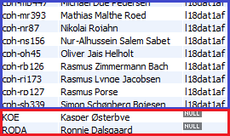
Aggregate
Group by
COUNT
SUM
AVG
MIN/MAX
Opgave
Tæl brugere i systemet?
Tæl brugere i hver klasse?
Notes:
SELECT `classname`, COUNT(*) AS `member count` FROM `users_and_classes` GROUP BY `classname`;

Slide 26
Blandet godter
DISTINCT
BETWEEN
LIMIT
LIKE + Wildcards %_
IS NULL
AUTO INCREMENT
INSERT INTO SELECT / SELECT INTO

Slide 27
SQL injection
Prepared stament

Slide 28
Transaction
Oracle transactions tutorial

